Slide 1
学会調査 ｜ 先行研究調査（2026-10-27）
AAAI：受賞・注目論文
AAAI は AAAI（人工知能振興協会）主催の AI 全般の総合学会。AAAI-26（シンガポール）は本会議投稿が約 2.9 万本に倍増し、全論文に AI レビューを付ける試行を実施。
受賞は知識表現・計算社会選択・計画などの理論系と、VLA・CLIP・ハイパーグラフ・社会貢献 AI まで幅広い。2023〜2025 の受賞も理論寄りが多い。
# | 年 | 論文 | 発表 | 区分
1 | 2026 | Model Change for DL (Ozaki & Ribeiro 2026) | AAAI 2026 | 受賞
2 | 2026 | CaDyT (Tagliapietra+ 2026) | AAAI 2026 | 受賞
3 | 2026 | ReconVLA (Song+ 2026) | AAAI 2026 | 受賞
4 | 2026 | LLM2CLIP (Huang+ 2026) | AAAI 2026 | 受賞
5 | 2026 | HyperSheaflets (Li+ 2026) | AAAI 2026 | 受賞
6 | 2026 | PlantTraitNet (Sharma+ 2026) | AAAI 2026 | 受賞
7 | 2026 | GRAM (Lee+ 2026) | AAAI 2026 | 受賞
8 | 2025 | Every Bit Helps (Ebadian & Shah 2025) | AAAI 2025 | 受賞
9 | 2025 | ABL-Refl (Hu+ 2025) | AAAI 2025 | 受賞
10 | 2025 | Revelations (Belly+ 2025) | AAAI 2025 | 受賞
11 | 2024 | Proportional Sequential Decisions (Chandak+ 2024) | AAAI 2024 | 受賞
12 | 2023 | Misspecification in IRL (Skalse & Abate 2023) | AAAI 2023 | 受賞
Research Survey ｜ 学会調査 › AAAI：受賞・注目論文

Slide 2
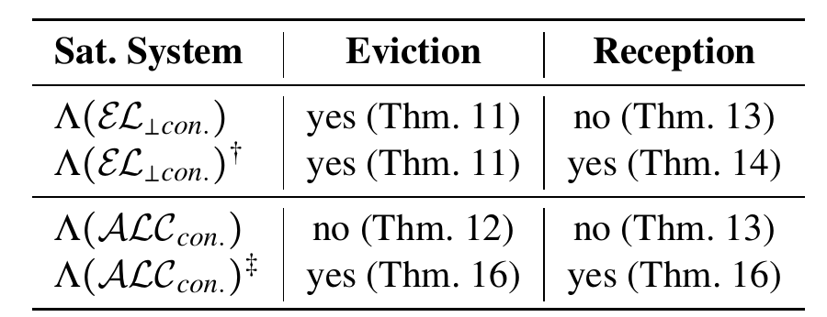
学会調査 › AAAI：受賞・注目論文 ｜ AAAI-26 Outstanding Paper Award（Main Technical Track）
Model Change for Description Logic Concepts
Ana Ozaki, Jandson S. Ribeiro（オスロ大・カーディフ大）｜ AAAI 2026
記述論理（DL）の概念を、式ではなく「モデル（点付き解釈）」を根拠に最小限だけ書き換える model change を EL⊥ と ALC で理論的に調べた。除去（eviction）・受容（reception）に加え、両者を同時に行う「改訂（revision）」を新たに定式化した。
AGM 以来の信念改訂は式の集合で変化を与える。オントロジー構築では「この世界はありえない／ありうる」とモデル単位で考える方が自然。Guimarães+ (2023) はオントロジーの eviction・reception を扱ったが、DL 概念と revision は未検討だった。
充足系の枠組みで、変化後も有限の概念で表せること（有限表現可能性）と最小変化の公準を課す。revision には success・vacuous-expansion/removal・circumspection を導入し、対称差で変化量を測る「対称差的改訂演算子」がこれらと同値であると特徴づけた（Thm. 28）。
Table 1：EL⊥ は eviction 互換だが reception 非互換（木状モデルに限ると互換）。ALC はどちらも非互換で、有限署名上の有限木状モデルの有限集合に限って両方互換。revision 互換なら eviction・reception 互換（Thm. 30）。ALC は双模倣閉包に限れば revision 互換。
出典：Model Change for DL Table 1（EL⊥・ALC 概念の eviction／reception 互換性のまとめ）
発表：AAAI 2026
リンク：https://arxiv.org/abs/2603.05562
受賞：AAAI-26 Outstanding Paper Award（Main Technical Track）
調査日：2026-10-27
確認範囲：全文（問題提起・手法・実験・結果・考察）
著者：revision は eviction と reception の逐次合成では実現できない（Example 17）。EL⊥ の revision 互換性は未解決。
所感：実験はなく純理論。オントロジー修正や概念学習（正負例からの学習）の理論的基盤として読むべき論文。
・Guimarães+ 2023（オントロジーの model change）（未調査）
・ten Cate+ 2024（点付き解釈による DL 概念学習）（未調査）
・AGM 理論 (Alchourrón+ 1985)（未調査）
Research Survey ｜ 学会調査 › AAAI：受賞・注目論文
Notes:
arXiv v1（49 ページ。本文 15 ページ＋証明付録）の本文を全文読んだ。付録の証明は概観のみ。図がない理論論文のため Table 1 を代表図とした。PDF テキストでは定理番号が崩れているため、本文中の参照（Thm. 30 など）に合わせて番号を記載。

Slide 3
学会調査 › AAAI：受賞・注目論文 ｜ AAAI-26 Outstanding Paper Award（Main Technical Track） ｜ 詳細・評価ポイント
Model Change for Description Logic Concepts
Ana Ozaki, Jandson S. Ribeiro（オスロ大・カーディフ大）｜ AAAI 2026
問題設定：DL の概念（例：Platypus ≡ Mammal ⊓ ∃lays.Egg）を、観察された具体的な世界（点付き解釈）に合わせて修正したい。カモノハシが虫を食べるのを見て「草食の世界」を捨てる（eviction）、タスマニアデビルが有袋類だと知り新しい世界を受け入れる（reception）、コアラが実は有胎盤類だと知り片方を捨て片方を入れる（revision）といった操作である。
難所：モデルを単純に足し引きすると有限の概念で表せない場合があり、また DL の表現力では区別できないモデル同士（双模倣など）は個別に出し入れできない。そこで「有限性のために必要な分だけ余分に足し引きする」という最小変化の公準を置き、それを満たす演算子が存在するクラス（互換なクラス）を調べる。
結果：EL⊥ と ALC について、互換性が成り立つ／成り立たないモデルのクラスを定理で整理し、revision の公準を満たす演算子を完全に特徴づけた。
限界：正の結果は木状・有限・有限署名などかなり強い制限の下でのみ成立する。
AAAI-26 Outstanding Paper Award（Main Technical Track）
・信念改訂を「モデル単位」で行う新しい枠組みを DL 概念に拡張（調査者の見立て）
・revision が eviction＋reception に分解できないことを厳密に示した（調査者の見立て）
・正負両方の結果を体系的に表で整理した完成度（調査者の見立て）
・知識表現（KR）という AAAI の伝統分野からの受賞（調査者の見立て）
Research Survey ｜ 学会調査 › AAAI：受賞・注目論文

Slide 4
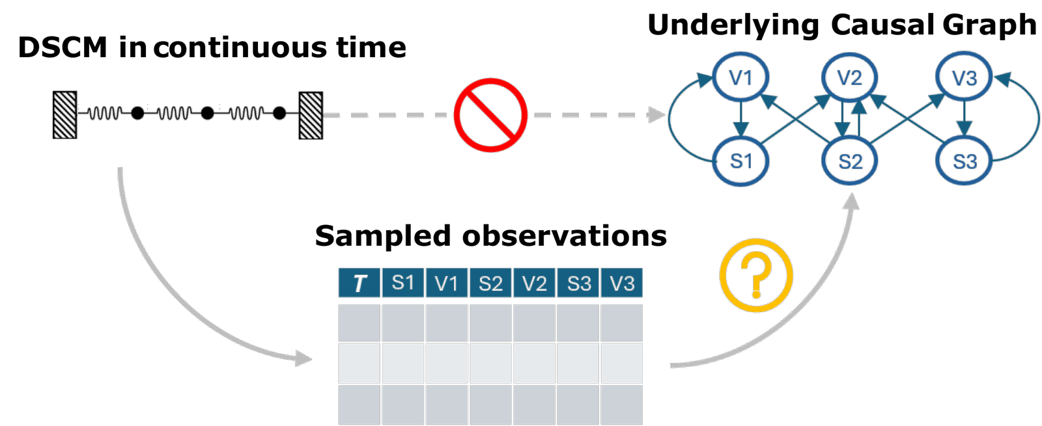
学会調査 › AAAI：受賞・注目論文 ｜ AAAI-26 Outstanding Paper Award（Main Technical Track）
Causal Structure Learning for Dynamical Systems with Theoretical Score Analysis
Nicholas Tagliapietra, Katharina Ensinger, Christoph Zimmer, Osman Mian（Bosch Center for AI・TU Darmstadt ほか）｜ AAAI 2026
連続時間の力学系（ODE）の観測軌跡から、変数間の因果グラフ（局所依存）を推定する CaDyT を提案。多段積分器つきガウス過程で微分を厳密推論し、最小記述長（MDL）スコアを貪欲探索で最小化する。不規則サンプリングにも対応。
PCMCI+・DYNOTEARS・VARLiNGAM などの時系列因果探索は離散時間（動的ベイズネット）と等間隔サンプリングを前提にする。一方 Neural ODE や GP の力学学習は不規則サンプリングに強いが因果を無視する。両者をつなぐ手法がなかった。
差分ベース因果モデル（因果は微分を通る）を採用。各変数の微分を親だけから GP で回帰し、モデル長（親の数・カーネル行列の SVD・ハイパラ）＋残差ノイズ長を MDL で符号化。辺の利得で順方向追加→逆方向削除。スコアは BIC 型の正則化対数尤度と漸近的に同等（Theorem 2）。
独立な 4 本の ODE で CaDyT は偽の辺ゼロ（VARLiNGAM 30%・PCMCI+ 60%・DYNOTEARS 100% が誤検出）。ランダムグラフ D=5〜15 の NSHD・F1・AUPRC で最良（Fig. 2, 3）。AUPRC：2 質点ばね 0.79（次点 0.39）、実データ 0.79、Rössler 0.55（Table 1）。
出典：CaDyT Fig. 1（連続時間の力学系から観測した軌跡で因果グラフを発見する概念図）
発表：AAAI 2026
リンク：https://arxiv.org/abs/2512.14361
受賞：AAAI-26 Outstanding Paper Award（Main Technical Track）
調査日：2026-10-27
確認範囲：全文（問題提起・手法・実験・結果・考察）
著者：貪欲探索と Adams-Bashforth が最適とは限らず、GP 推論は強い雑音に弱い。因果十分性（隠れ交絡なし）を仮定。
所感：計算量 O(N³D³logD) で、大規模系への適用は GP 近似が要る。
・Exact inference for continuous-time GP dynamics (Ensinger+ 2024)（未調査）
・PCMCI+ (Runge 2020)（未調査）
・Globally optimal score-based causal discovery with MDL (Marx & Vreeken 2021)（未調査）
Research Survey ｜ 学会調査 › AAAI：受賞・注目論文
Notes:
arXiv v1 の本文を全文読んだ。付録（証明・擬似コード・計算量）は概観のみ。

Slide 5
学会調査 › AAAI：受賞・注目論文 ｜ AAAI-26 Outstanding Paper Award（Main Technical Track） ｜ 詳細・評価ポイント
Causal Structure Learning for Dynamical Systems with Theoretical Score Analysis
Nicholas Tagliapietra, Katharina Ensinger, Christoph Zimmer, Osman Mian（Bosch Center for AI・TU Darmstadt ほか）｜ AAAI 2026
問題設定：物理系は連続時間の ODE で進化し、例えばばね系では位置が速度に影響するが逆はない、といった向きのある因果構造を持つ。既存の時系列因果探索は時間を離散化し等間隔観測を仮定するため、不規則な観測で性能が落ちる。
手法：力学系を Dynamic SCM として扱い、因果は時間微分を通るとする（瞬時効果より弱い仮定）。各変数の微分を候補の親だけから GP で推定し（多段積分器を使うと GP 推論が厳密になる）、アルゴリズム的マルコフ条件に基づき「最も短く記述できる親集合が真の原因」とみなす。コルモゴロフ複雑度の代わりに MDL で上から抑える。全グラフ探索は不可能なので、辺利得の順位づけ・前進追加・後退削除の貪欲探索を使う。
結果：合成ランダムグラフ、ばね系、実二重線形系、超カオスの Rössler 振動子で既存 3 手法を上回り、特に偽陽性が極めて少ない。積分次数を上げると不規則観測で改善する。
限界：理論保証は全探索時のみ成立し、RBF カーネルは仮定 1（有限次元）を満たさない。
AAAI-26 Outstanding Paper Award（Main Technical Track）
・因果探索と連続時間の力学学習という別々の問題を統合（調査者の見立て）
・MDL スコアが BIC 型の正則化尤度だと証明し理論面を補強（調査者の見立て）
・偽陽性の少なさを独立系の検査で明快に示した（調査者の見立て）
・産業（Bosch）発の物理系モデリングへの実用性（調査者の見立て）
Research Survey ｜ 学会調査 › AAAI：受賞・注目論文

Slide 6
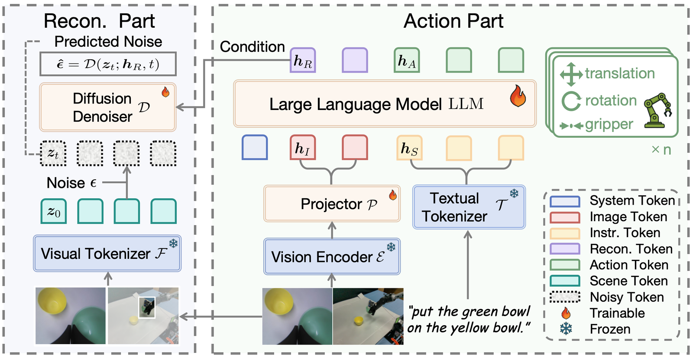
学会調査 › AAAI：受賞・注目論文 ｜ AAAI-26 Outstanding Paper Award（Main Technical Track）
ReconVLA: Reconstructive Vision-Language-Action Model as Effective Robot Perceiver
Wenxuan Song, Ziyang Zhou, Han Zhao, Pengxiang Ding, Donglin Wang, Haoang Li ほか（HKUST（広州）・Westlake 大）｜ AAAI 2026
VLA の視覚出力トークンを条件に、拡散 Transformer で「操作対象の注視領域（gaze region）」の潜在表現を再構成させる補助損失を加える。外部検出器も座標出力も使わない暗黙的グラウンディングで、注意が対象に集まり操作精度が上がる。
従来 VLA の注意マップは対象物から散る。切り抜き画像を追加入力する明示的グラウンディング（RoboGround, VIP）や、bbox を先に出力する CoT 型（ECoT）は外部モデル頼みか学習が難しい。本手法は視覚出力側を直接監督し、推論時の追加入出力が不要。
損失 = 行動トークンの交差エントロピー + 拡散のノイズ予測誤差。再構成対象は注視領域を凍結 VAE で符号化した潜在。LLaVA-7B（Qwen2-7B + SigLIP）を BridgeData V2・LIBERO・CALVIN 由来の 10 万軌跡・200 万サンプルで事前学習。
CALVIN ABC→D の平均完了長 3.95（明示 3.61、CoT 0.63、ベースライン 3.36、Table 1）。5 連続成功率 64.1%（OpenVLA 43.5、UniVLA 56.5、Table 3）。ABCD→D 4.23（Table 4）。stack block 59.3→79.5%。実機 4 タスクで最高、未見物体でも成功（Fig. 6）。
出典：ReconVLA Fig. 3（行動部と再構成部。再構成トークンを条件に拡散で注視領域を復元）
発表：AAAI 2026
リンク：https://arxiv.org/abs/2508.10333
受賞：AAAI-26 Outstanding Paper Award（Main Technical Track）
調査日：2026-10-27
確認範囲：全文（問題提起・手法・実験・結果・考察）
著者：全体画像の再構成より注視領域の方が効き、事前学習が汎化の鍵（Table 2）。
所感：評価は CALVIN と実機 4 タスク中心で、注視領域の自動抽出（Grounding DINO）の誤りへの頑健性は未検証。
・ROSS: Reconstructive Visual Instruction Tuning (Wang+ 2024)（未調査）
・OpenVLA (Kim+ 2024)（未調査）
・GR-1 (Wu+ 2024)（未調査）
Research Survey ｜ 学会調査 › AAAI：受賞・注目論文
Notes:
arXiv v1 の本文（手法・CALVIN 実験・実機・アブレーション）を全文読んだ。付録はない版。

Slide 7
学会調査 › AAAI：受賞・注目論文 ｜ AAAI-26 Outstanding Paper Award（Main Technical Track） ｜ 詳細・評価ポイント
ReconVLA: Reconstructive Vision-Language-Action Model as Effective Robot Perceiver
Wenxuan Song, Ziyang Zhou, Han Zhao, Pengxiang Ding, Donglin Wang, Haoang Li ほか（HKUST（広州）・Westlake 大）｜ AAAI 2026
問題設定：VLA（視覚・言語・行動モデル）は VLM を行動データで微調整するが、行動トークンだけを教師とするため、画像のどこを見るかが学習されにくい。著者は注意マップを可視化し、従来 VLA の注意が背景や誤った物体に散ることを示した。
手法：学習時のみ、LLM が画像トークンに対応して出す「再構成トークン」を条件に、軽量な拡散 Transformer が注視領域（操作対象の切り抜き）を VAE 潜在空間でノイズから復元する。これが注意の配分を対象に寄せる補助教師になる。推論時は拡散部を使わないので追加コストがない。
結果：CALVIN ABC→D で明示的・CoT 型グラウンディングを同一ベースラインで上回り、OpenVLA・UniVLA・GR-1 などにも勝つ。全体画像の再構成でもベースラインより良いが注視領域ほどではない。
限界：注視領域ラベルは微調整した Grounding DINO の自動抽出に依存し、実機評価は 1 腕・4 タスク・各 20 試行と小規模。
AAAI-26 Outstanding Paper Award（Main Technical Track）
・「どこを見るか」を生成的補助損失で学ばせる発想が単純で汎用（調査者の見立て）
・推論時の追加入出力なしで明示的・CoT 型を上回った（調査者の見立て）
・注意マップの可視化で問題と効果を直感的に示した（調査者の見立て）
・VLA が急増した年の代表として選ばれた側面（調査者の見立て）
Research Survey ｜ 学会調査 › AAAI：受賞・注目論文

Slide 8
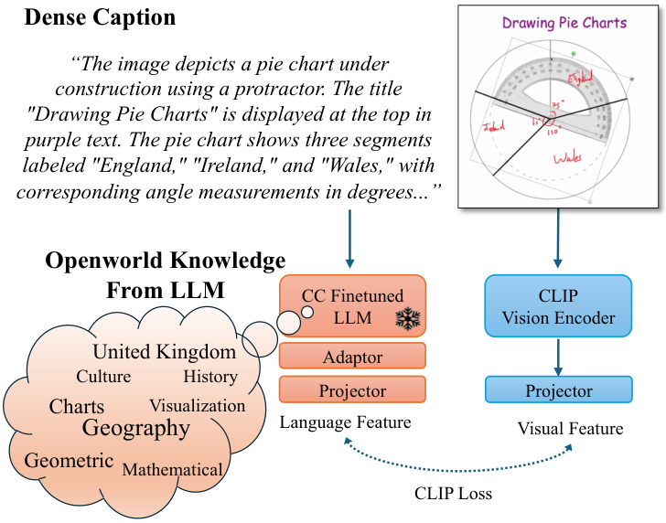
学会調査 › AAAI：受賞・注目論文 ｜ AAAI-26 Outstanding Paper Award（Main Technical Track）
LLM2CLIP: Powerful Language Model Unlocks Richer Cross-Modality Representation
Weiquan Huang, Aoqi Wu, Yifan Yang, Xufang Luo, Chong Luo, Lili Qiu, Liang Hu ほか（同済大・Microsoft）｜ AAAI 2026
学習済み CLIP の文章エンコーダを、キャプション対照学習で「埋め込み化」した LLM（Llama 3.1 8B）に置き換え、LLM を凍結したまま小さなアダプタと視覚エンコーダだけを数百万〜6000 万対で後学習する。長文・多言語の検索が大きく伸びる。
CLIP の文章側は 77 トークン上限で長く密なキャプションに弱い。LLM2Vec・NV-Embed は文章専用で、生の LLM 埋め込みはキャプション同士の識別性が低く CLIP 学習に使えない（Fig. 2）。MATE・JinaCLIP は文章側が弱いか識別性の問題に触れていない。
Stage 1：LLM を双方向注意・平均プーリング・LoRA にし、同一画像の別キャプションを正例とする教師付き SimCSE で学習（DreamLIP 30M）。Stage 2：LLM を凍結し埋め込みを事前計算、4 層線形アダプタ＋ViT を CLIP 損失で後学習。元の文章エンコーダは捨てる。
SigLIP2 に適用し短文検索 +1.0/+1.9、長文 +14.8/+15.8、多言語 +11.9/+15.2（Table 1, 2）。キャプション対照学習なしの Llama 3.1 8B は平均 66.5/62.5 と元の CLIP（74.4/72.0）より悪化、ありで 84.8/81.0（Table 7）。LLaVA-1.5 の視覚器でも改善（Table 5）。
出典：LLM2CLIP Fig. 1（キャプション対照学習した LLM を CLIP 視覚器とアダプタで結合）
発表：AAAI 2026
リンク：https://arxiv.org/abs/2411.04997
受賞：AAAI-26 Outstanding Paper Award（Main Technical Track）
調査日：2026-10-27
確認範囲：全文（問題提起・手法・実験・結果・考察）
著者：ImageNet ゼロショットは微減（CLIP L/14-336 で 76.6→75.8、Table 3）で、細かいクラス識別の整合がやや崩れる。
所感：LLM 側の識別性を先に作るのが本質で、視覚器を学習し直さない安価さが実用的。
・LLM2Vec (BehnamGhader+ 2024)（未調査）
・Long-CLIP (Zhang+ 2024)（未調査）
・SigLIP 2 (Tschannen+ 2025)（未調査）
Research Survey ｜ 学会調査 › AAAI：受賞・注目論文
Notes:
arXiv v6（2026-02、AAAI 版）を全文読んだ。表は本文の Table 1〜9。

Slide 9
学会調査 › AAAI：受賞・注目論文 ｜ AAAI-26 Outstanding Paper Award（Main Technical Track） ｜ 詳細・評価ポイント
LLM2CLIP: Powerful Language Model Unlocks Richer Cross-Modality Representation
Weiquan Huang, Aoqi Wu, Yifan Yang, Xufang Luo, Chong Luo, Lili Qiu, Liang Hu ほか（同済大・Microsoft）｜ AAAI 2026
問題設定：CLIP は画像と文章の共有埋め込みとして検索・生成・マルチモーダル LLM の基盤だが、文章エンコーダが小さく、長く密な説明文や世界知識を扱えない。LLM を差し込めば改善が見込めるが、生の LLM 出力はキャプション同士でも識別できず（COCO のキャプション間検索で無関係な文が上位に来る）、さらに CLIP の再学習は高価である。
手法：二段階。まず LLM をキャプションの対照学習で埋め込みモデルに変え、次に LLM を凍結して埋め込みをオフラインで計算し、アダプタと ViT だけを CLIP 損失で微調整する。CLIP の文章エンコーダは捨てる。学習コストは通常の CLIP 微調整とほぼ同じ。
結果：OpenAI CLIP・EVA02・SigLIP2 の全てで短文・長文・多言語検索が向上し、6B の InternVL や 7B の VLM2Vec も上回った。検出・セグメンテーションや LLaVA の視覚器としても改善。
限界：ImageNet ゼロショット分類はわずかに下がり、長尾クラスの識別が課題として残る。
AAAI-26 Outstanding Paper Award（Main Technical Track）
・CLIP に LLM を入れる際の「識別性不足」という核心を特定（調査者の見立て）
・LLM を凍結し埋め込みを事前計算するので低コスト（調査者の見立て）
・SigLIP2 など最新 CLIP にも上乗せでき、汎用性が高い（調査者の見立て）
・検索・検出・MLLM と下流課題を広く検証（調査者の見立て）
Research Survey ｜ 学会調査 › AAAI：受賞・注目論文

Slide 10
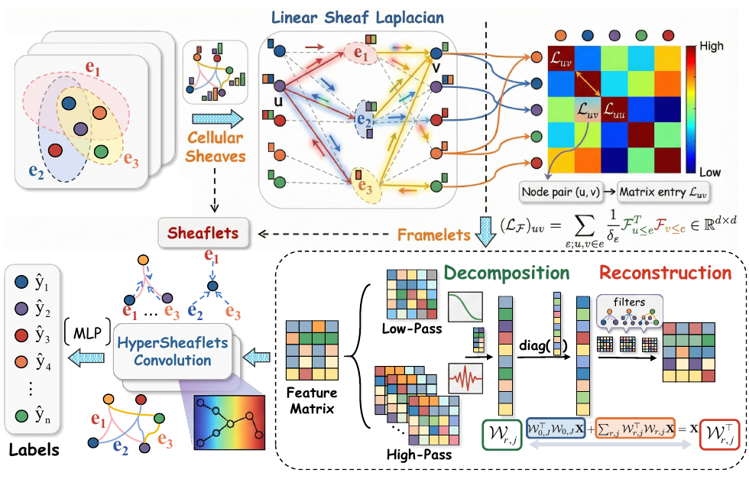
学会調査 › AAAI：受賞・注目論文 ｜ AAAI-26 Outstanding Paper Award（Main Technical Track）
High-Pass Matters: Theoretical Insights and Sheaflet-Based Design for Hypergraph Neural Networks
Ming Li, Yujie Fang, Han Feng, Kelin Xia, Pietro Lio ほか（浙江師範大・香港城市大・ケンブリッジ大）｜ AAAI 2026
ハイパーグラフニューラルネット（HNN）は低域通過（平滑化）に偏るが、高域成分こそノードの識別に効くことを汎化誤差の観点で理論的に示し、セル層（sheaf）とフレームレット変換を組み合わせて低域・高域を明示的に扱う HyperSheaflets を提案した。
HGNN・HyperGCN・ED-HNN など既存 HNN は暗黙に低域フィルタで、高周波の役割は未解明。グラフでは低域＋高域（FAGCN, UFG）が進んだが、ハイパーグラフでは FrameHGNN 程度。SheafHyperGNN は層構造を入れたが単一周波数の伝播だった。
汎化誤差を交差エントロピー差で抑える上界（Thm. 3.1）と、高域フィルタが特徴の振動を β 倍以上に増やす（Thm. 3.2）ことを示す。フレームレットの疎事前分布での MAP 推定が高域を選好（Thm. 3.3, 3.4）。層ハイパーグラフラプラシアン上でチェビシェフ近似したシーフレット畳み込みを 2 層重ねる。
12 データセットのノード分類で平均順位 1 位（Table 1）。Cora 81.60、Citeseer 75.19、Senate 69.01、House 74.49 で最良。高域を外すと Cora 81.60→30.77、Cora-CA 85.85→22.98 と崩壊、低域を外しても 81.08 と小幅減（Table 2）。32 層でも精度が安定（Fig. 2）。
出典：HyperSheaflets Fig. 1（低域・高域へのシーフレット分解、帯域別の畳み込み、再構成の流れ）
発表：AAAI 2026
リンク：https://ojs.aaai.org/index.php/AAAI/article/view/39469
受賞：AAAI-26 Outstanding Paper Award（Main Technical Track）
調査日：2026-10-27
確認範囲：全文（問題提起・手法・実験・結果・考察）
著者：スケール段数は 1〜2 で十分で、多いと冗長（Fig. 3）。
所感：Pubmed・Congress・Actor・Amazon などでは既存手法（ED-HNN, HyperND, HyperUFG）が上で、全勝ではない。高域が主役という主張はアブレーションで強く裏づけられた。
・Sheaf Hypergraph Networks (Duta+ 2023)（未調査）
・How Framelets Enhance Graph Neural Networks (Zheng+ 2021)（未調査）
・ED-HNN (Wang+ 2023)（未調査）
Research Survey ｜ 学会調査 › AAAI：受賞・注目論文
Notes:
AAAI 論文集（ojs.aaai.org）の PDF 本文を全文読んだ。証明の付録（著者サイト）は未読。arXiv 版は見つからなかった。

Slide 11
学会調査 › AAAI：受賞・注目論文 ｜ AAAI-26 Outstanding Paper Award（Main Technical Track） ｜ 詳細・評価ポイント
High-Pass Matters: Theoretical Insights and Sheaflet-Based Design for Hypergraph Neural Networks
Ming Li, Yujie Fang, Han Feng, Kelin Xia, Pietro Lio ほか（浙江師範大・香港城市大・ケンブリッジ大）｜ AAAI 2026
問題設定：ハイパーグラフは 3 者以上の関係を 1 本の超辺で表す。既存 HNN の多くは隣接ノードの特徴を平均化する低域フィルタで、深くすると過平滑化し、特に異質性（隣同士がラベル違い）の強いデータで性能が落ちる。高周波成分が表現力にどれだけ効くのかは理論的に示されていなかった。
理論：2 値分類で、表現の「確信度」s が大きいほど汎化誤差の上界が締まることを示し、高域フィルタは特徴の振動（ノード間の差）を拡大してこの s を高めうること、フレームレット領域の疎事前分布の MAP 推定が一定条件で高域推定を優先することを証明した。
手法：各ノードに d 次元のストーク（ベクトル空間）を持たせる層ハイパーグラフラプラシアン上で、低域 1 帯域＋高域複数帯域のタイトフレームレットを構成し、帯域ごとに学習可能な縮小係数をかけて再構成する。
結果：12 データで平均順位 1 位、高域を除くと大幅に劣化。
限界：全データで最良ではなく、理論は 2 値分類の簡略化設定に基づく。
AAAI-26 Outstanding Paper Award（Main Technical Track）
・「高域が効く」という直観を汎化誤差の定理として与えた（調査者の見立て）
・層理論とフレームレットという数理を統合した設計（調査者の見立て）
・高域を外すと崩壊する明快なアブレーション（調査者の見立て）
・GNN 系で唯一の AAAI-26 受賞で、高次関係学習の注目度を示す（調査者の見立て）
Research Survey ｜ 学会調査 › AAAI：受賞・注目論文

Slide 12
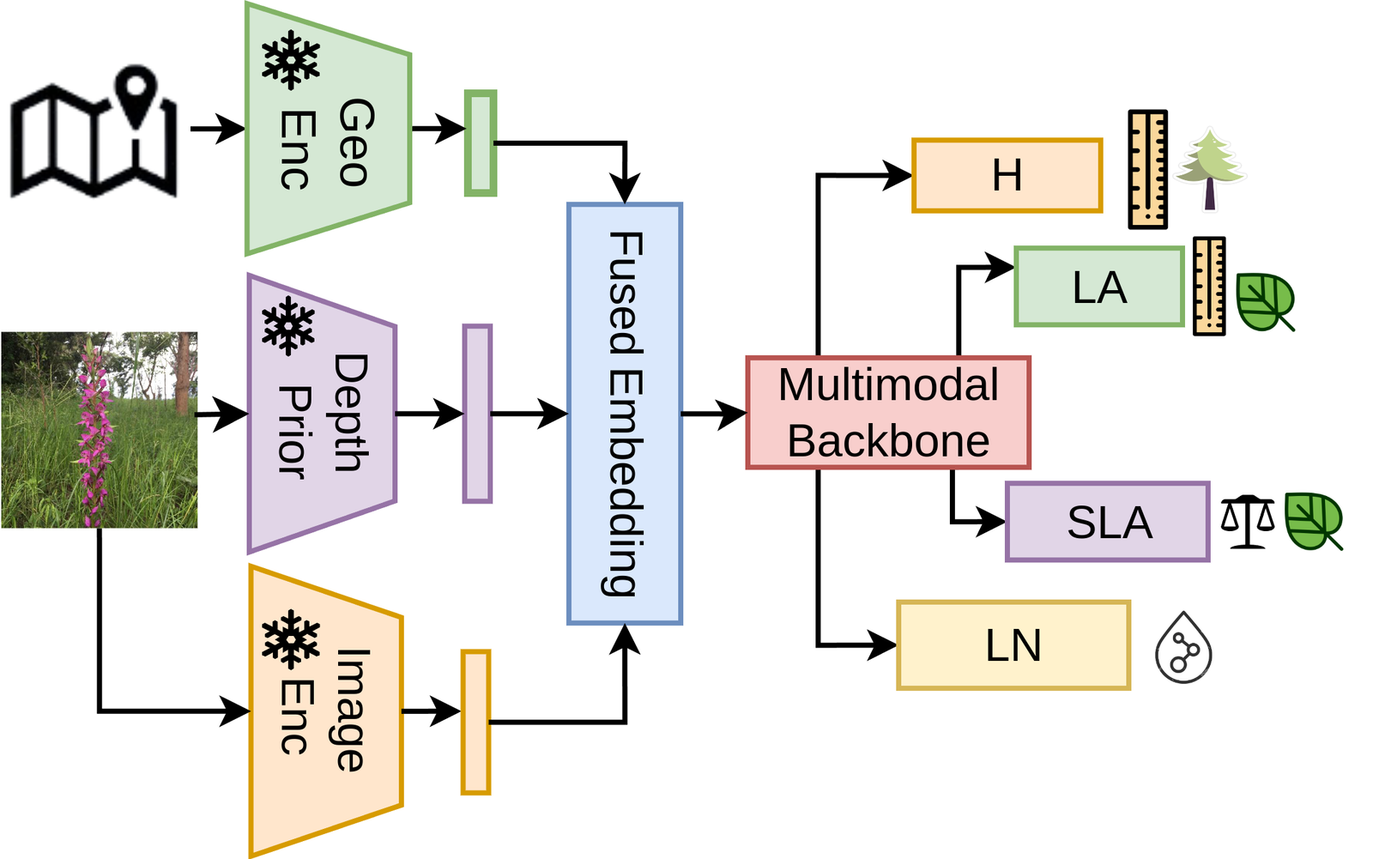
学会調査 › AAAI：受賞・注目論文 ｜ AAAI-26 Outstanding Paper Award（AI for Social Impact 特別トラック）
PlantTraitNet: An Uncertainty-Aware Multimodal Framework for Global-Scale Plant Trait Inference from Citizen Science Data
Ayushi Sharma, Daniel Lusk, Teja Kattenborn ほか 17 名（フライブルク大）｜ AAAI 2026（AISI）
iNaturalist・Pl@ntNet の市民科学写真から、植物の 4 形質（草丈・葉面積・比葉面積・葉窒素）を同時推定し、位置で集計して全球の形質地図を作る。不確実性を出す多モーダル・多タスクモデルと、不確実性で雑音データを除く学習ループが要点。
従来の全球形質地図は現地測定が疎で、外挿に頼る。Schiller+ (2021) は写真から単一形質を弱教師で推定したが、多形質同時推定・雑音対策・植生調査による全球検証は不十分だった。市民科学写真は画質も種レベルのラベルも雑音が多い。
種名を TRY 形質 DB に結び、種ごとの分布から形質値をサンプルする弱教師。DINOv2 画像＋Depth-Anything-V2 深度＋Climplicit 気候の埋め込みを連結し 4 ヘッドで予測。各ヘッドが平均と尺度を出し、高不確実かつ大残差の画像を反復除去。
22 万枚で学習、30 万枚超で推論し 1° 格子 890 セル超を植生調査 sPlotOpen と比較（Table 1）。R²：草丈 0.18（既存 −0.32）、比葉面積 0.27（0.16）、葉面積 0.34（0.11）。葉窒素は −0.12 で既存（0.06）と同程度。気候埋め込みが一貫して有効（Table 2）。
出典：PlantTraitNet Fig. 3（画像・深度・気候の埋め込みを融合し 4 形質を予測するモデル構成）
発表：AAAI 2026
リンク：https://arxiv.org/abs/2511.06943
受賞：AAAI-26 Outstanding Paper Award（AI for Social Impact 特別トラック）
調査日：2026-10-27
確認範囲：全文（問題提起・手法・実験・結果・考察）
著者：相関 r に比べ R² が低く、全ての地図に系統的な偏りが残る。草本の過剰代表など空間・分類群の偏りがある。
所感：種レベルの弱ラベルでも種内変異（同種の高さの違い）を捉えた点（Fig. 6）が生態学的に意義深い。
・Schiller+ 2021（市民科学写真からの形質推定）（未調査）
・Wolf+ 2022（市民科学による全球形質地図）（未調査）
・DivShift (Sierra+ 2025)（参照のみ）
Research Survey ｜ 学会調査 › AAAI：受賞・注目論文
Notes:
arXiv v3（2026-05）の本文を全文読んだ。付録（データ詳細・追加アブレーション）は概観のみ。

Slide 13
学会調査 › AAAI：受賞・注目論文 ｜ AAAI-26 Outstanding Paper Award（AI for Social Impact 特別トラック） ｜ 詳細・評価ポイント
PlantTraitNet: An Uncertainty-Aware Multimodal Framework for Global-Scale Plant Trait Inference from Citizen Science Data
Ayushi Sharma, Daniel Lusk, Teja Kattenborn ほか 17 名（フライブルク大）｜ AAAI 2026（AISI）
問題設定：葉の窒素量や草丈などの植物形質は炭素・エネルギー循環の理解に欠かせないが、測定は高価で地理的に偏る。一方、市民科学には 5000 万枚以上の位置付き植物写真がある。写真には形質ラベルがないので、種名を形質データベース TRY と結んで「種の平均的な値」を弱いラベルとして与える。
手法：画像・単眼深度・気候の 3 種の基盤モデル埋め込みを融合し、4 形質を同時に予測する。各予測に不確実性を付け、1 エポック学習後に不確実性の高い画像（冬景色、果実だけ、手が写る等）を除き、さらに雑音を覚え始める転換点を参照データで見つけ、不確実で残差の大きい画像を除く。
結果：植生調査から作った群集加重平均と比較して、4 形質中 3 形質で既存の全球地図 7 種を上回った。誤差は系統樹上でほぼ無相関で、分類群に偏らない。多タスク化で学習コストを約 75% 削減。
限界：R² は低く系統的な偏りが残り、葉窒素では既存手法と同等にとどまる。
AAAI-26 Outstanding Paper Award（AI for Social Impact 特別トラック）
・未活用の市民科学写真を全球の地球システム科学データに変えた（調査者の見立て）
・雑音の多い弱教師を不確実性で自動清掃する実践的設計（調査者の見立て）
・独立の植生調査で既存地図 7 種と比較した厳密な検証（調査者の見立て）
・データとコードを公開し社会的インパクトが大きい（調査者の見立て）
Research Survey ｜ 学会調査 › AAAI：受賞・注目論文

Slide 14
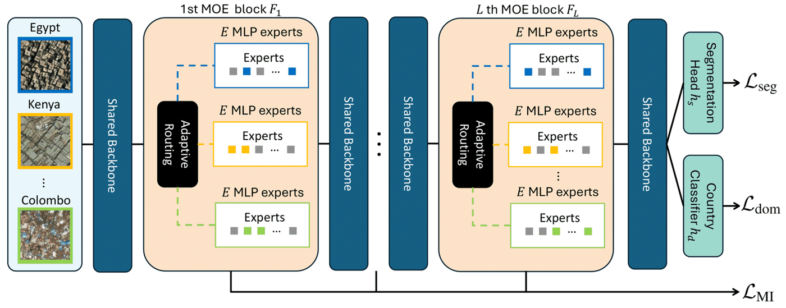
学会調査 › AAAI：受賞・注目論文 ｜ AAAI-26 Outstanding Paper Award（AI for Social Impact 特別トラック）
Generalizable Slum Detection from Satellite Imagery with Mixture-of-Experts
Sumin Lee, Sungwon Park, Jeasurk Yang, Jihee Kim, Meeyoung Cha（MPI-SP・KAIST）｜ AAAI 2026（AISI）
衛星画像からスラム（非正規居住地）を領域分割する GRAM を提案。地域ごとの専門家を持つ Mixture-of-Experts で学習し、ラベルのない新しい都市では「専門家間の予測一致度」で信頼できる疑似ラベルだけを選んで自己学習する（テスト時適応）。
スラムの形態（屋根材・配置）は国や都市で大きく異なり、ある地域で学習したモデルは他地域に移らない。TENT・CoTTA・SAR など既存のテスト時適応はエントロピー最小化中心で、大きな地域差には弱い。大規模な画素ラベルも不足していた。
4 大陸 12 都市の約 271 万タイルで SegFormer に MoE アダプタを挿入。地域別ゲートで top-2 専門家を選び、地域と専門家の相互情報量最大化で専門化。適応時は最も似た地域の専門家で疑似ラベルを作り、他地域経由の予測との一致度上位 50% で微調整。
未学習のアフリカ 3 都市で mIoU：ダルエスサラーム 0.859（MoE のみ 0.806、通常 0.681、次点 CoTTA 0.762）、カンパラ 0.870（BeCoTTA 0.844）、マプト 0.907（0.904）（Table 1）。相互情報量項を外すと 0.734、確信度による選別は 0.463 と崩れる（Table 2）。
出典：GRAM Fig. 3（Transformer 主幹網に挿入した MoE ブロックと地域別ゲートによる専門家選択）
発表：AAAI 2026
リンク：https://arxiv.org/abs/2511.10300
受賞：AAAI-26 Outstanding Paper Award（AI for Social Impact 特別トラック）
調査日：2026-10-27
確認範囲：全文（問題提起・手法・実験・結果・考察）
著者：地域分類器は地理情報なしでも港湾都市同士・内陸都市同士を対応づけた（Fig. 4）。時系列適用でマプトのスラム率 35.3→41.2% などを推定。
所感：評価はアフリカ 3 都市に限られ、ラベルも既存アトラス由来で定義の揺れが残る。
・CoTTA (Wang+ 2022)（未調査）
・BeCoTTA (Lee+ 2024)（未調査）
・ST++ (Yang+ 2022)（未調査）
Research Survey ｜ 学会調査 › AAAI：受賞・注目論文
Notes:
arXiv v1 の本文を全文読んだ。付録（データ詳細・追加比較）は未読。受賞の採択規模（693 本中 2 本）は KAIST の発表（Economist Korea 記事）による。

Slide 15
学会調査 › AAAI：受賞・注目論文 ｜ AAAI-26 Outstanding Paper Award（AI for Social Impact 特別トラック） ｜ 詳細・評価ポイント
Generalizable Slum Detection from Satellite Imagery with Mixture-of-Experts
Sumin Lee, Sungwon Park, Jeasurk Yang, Jihee Kim, Meeyoung Cha（MPI-SP・KAIST）｜ AAAI 2026（AISI）
問題設定：国連はスラムを「耐久性のある住居・十分な広さ・安全な水・衛生・居住権のいずれかを欠く居住地」と定義するが、調査は高価で国ごとに定義も違い、全球で比較できる統計がない。高解像度衛星画像と深層学習は有望だが、地域差のため学習地域外で性能が落ちる。
手法：まず 12 都市のデータで半教師学習により疑似ラベルを広げ、MoE 付き SegFormer を学習する。共有の主幹網が普遍的な特徴を、地域別ゲートで選ばれる専門家が地域固有の特徴を担う。新しい都市では外部の地域分類器で最も似た学習地域を選び、その経路で作った疑似マスクと、他の全地域経路で作ったマスクの一致度が高い画像だけを使って自己学習する。
結果：3 都市とも既存のテスト時適応 6 手法を上回り、時系列の衛星画像からスラム面積の推移を都市ごとに推定できた（ダルエスサラームは減少、マプトは急増）。データとコードを公開。
限界：評価都市が少なく、地上の生活条件そのものではなく形態から推定している。
AAAI-26 Outstanding Paper Award（AI for Social Impact 特別トラック）
・SDGs の指標（都市貧困）の測定という社会的課題に直結（調査者の見立て）
・ラベルのない地域で動く設計で、低資源国に展開しやすい（調査者の見立て）
・AISI トラック 693 本中 2 本の受賞（KAIST 発表）
・100 万規模の多大陸データセットを公開（調査者の見立て）
Research Survey ｜ 学会調査 › AAAI：受賞・注目論文

Slide 16
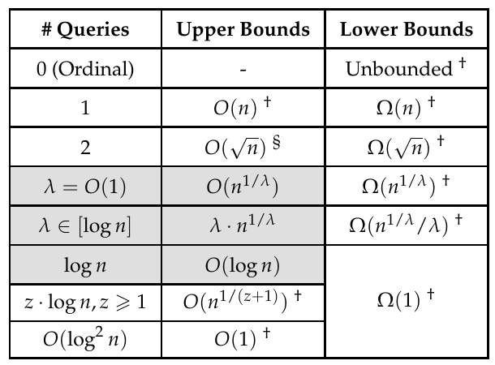
学会調査 › AAAI：受賞・注目論文 ｜ AAAI-25 Outstanding Paper Award
Every Bit Helps: Achieving the Optimal Distortion with a Few Queries
Soroush Ebadian, Nisarg Shah（トロント大）｜ AAAI 2025
順位（序数）だけでなく、各エージェントに λ 回だけ「この候補の効用はいくつか」と数値を尋ねられるとき、社会的厚生の最悪近似比（distortion）を O(n^(1/λ)) にできることを示し、一方向マッチングと単一勝者選挙の両方で最適値を確定させた。
順位だけでは効用の強さが分からず厚生が落ちる。Amanatidis+ は 2 回の問い合わせで O(√n) を達成したが、3 回以上の定数回で何が可能かは未解決で、選挙では m = o(n)（候補より投票者が多い）の場合が開いていた。
容量 k の逐次独裁（serial dictatorship）で「安定なマッチング集合」を作る（Thm. 4）。各ラウンドで前回聞いた効用を重みにし、容量を n, n^(1−1/λ), … と幾何的に減らして次に聞く相手を決める。最後に下限推定した効用で厚生最大のマッチングを返す。選挙では近似安定委員会を使う。
マッチング：λ 回で λ·n^(1/λ)（Thm. 5、下界 Ω(n^(1/λ)) と一致）。3 回で O(n^(1/3))、従来は O(log n) 回必要。O(log n) 回で O(log n)（従来 O(log²n/loglog n) 回、Table 1）。選挙：O(λ·min{n,m}^(1/λ))（Thm. 6、Table 2）。
出典：Every Bit Helps Table 1（一方向マッチングで問い合わせ回数ごとの distortion 上界・下界。灰色が本論文の結果）
発表：AAAI 2025
リンク：https://ojs.aaai.org/index.php/AAAI/article/view/33507
受賞：AAAI-25 Outstanding Paper Award
調査日：2026-10-27
確認範囲：全文（問題提起・手法・実験・結果・考察）
著者：ラウンド間の依存が強く、非適応的な問い合わせとの得失は未解明。定数 distortion に必要な最小回数も未解決。
所感：全て決定的・多項式時間で、効用に何の正規化も仮定しない点が強い。実験はない純理論。
・Amanatidis+ 2022「Don't roll the dice, ask twice」（未調査）
・Procaccia & Rosenschein 2006（distortion）（未調査）
・Jiang+ 2020（近似安定委員会）（未調査）
Research Survey ｜ 学会調査 › AAAI：受賞・注目論文
Notes:
著者サイトの PDF（AAAI 2025 版の拡張、20 ページ）の本文を全文読んだ。付録 A, B の証明は概観のみ。図がない理論論文のため Table 1 を代表図とした。

Slide 17
学会調査 › AAAI：受賞・注目論文 ｜ AAAI-25 Outstanding Paper Award ｜ 詳細・評価ポイント
Every Bit Helps: Achieving the Optimal Distortion with a Few Queries
Soroush Ebadian, Nisarg Shah（トロント大）｜ AAAI 2025
問題設定：n 人を n 個の資源に割り当てる（例：医師に部屋を割り当てる）とき、各人の順位表だけ集めるのは簡単だが、好みの強さが分からないため総満足度（社会的厚生）が最適から大きく劣りうる。この劣化の最悪値が distortion である。数値の効用を聞くのは負担が大きいので、少ない回数の問い合わせでどこまで改善できるかが問題になる。
手法：まず全員に第 1 希望の効用を聞き、それを重みとして、各資源を複数人で共有できる逐次独裁を回す。これで「どの集団（全体重みの 1/k 以上）も一斉に乗り換えたくならない k 個のマッチング」が得られる。容量を回ごとに幾何的に小さくしながら同様に問い合わせを重ね、得られた効用の下限から厚生最大の割当を選ぶ。
結果：定数 λ 回で Θ(n^(1/λ)) の最適 distortion を確定し、選挙でも min{n,m} に依存する最適界を得た。さらにマッチングを n! 個の候補からの選挙とみなす帰着で両結果をつないだ。
限界：問い合わせは適応的で、序数情報の取得コストはゼロとみなしている。
AAAI-25 Outstanding Paper Award
・数年来の未解決問題（定数回問い合わせの最適 distortion）を決着（調査者の見立て）
・単純な逐次独裁の変形で最適界に届く簡潔さ（調査者の見立て）
・マッチングと選挙を同じ枠組みで扱う帰着を示した（調査者の見立て）
・AAAI の伝統的強みである計算社会選択からの受賞（調査者の見立て）
Research Survey ｜ 学会調査 › AAAI：受賞・注目論文

Slide 18
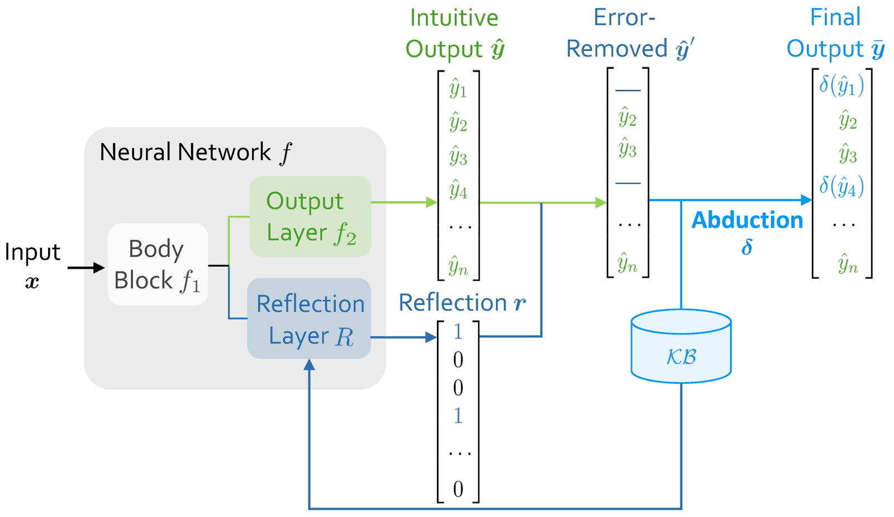
学会調査 › AAAI：受賞・注目論文 ｜ AAAI-25 Outstanding Paper Award
Efficient Rectification of Neuro-Symbolic Reasoning Inconsistencies by Abductive Reflection
Wen-Chao Hu, Wang-Zhou Dai, Yuan Jiang, Zhi-Hua Zhou（南京大学）｜ AAAI 2025
ニューラルネットの直観的な出力と同時に「どこが知識と矛盾しそうか」を示す反省ベクトルを出し、印の付いた位置だけを記号推論（アブダクション）で埋め直す ABL-Refl を提案。人間の認知的反省（System 1→2）に倣う。
アブダクティブ学習（ABL）は学習と論理推論を表現力を落とさず結ぶが、誤り位置を探す一貫性最適化が組合せ的で、出力次元 10 未満にしか使えなかった。論理を損失に緩める CL-STE や微分可能 SAT の SATNet は推論の厳密さを失う。
共有の主幹網 f1 の後に出力層 f2 と反省層 R を並べ、r ∈ {0,1}^n で誤りを示す。反省前後の知識ベースとの一貫性の改善量を報酬に REINFORCE で R を学習（ラベル不要）し、印の割合を抑える正則化を加える。推論時はソルバー（MiniSAT, Gurobi 等）を 1 回だけ呼ぶ。
数独の正答率 97.4%（RRN 73.1、CL-STE 76.5、SATNet 74.1、同じ GNN 単体 55.6、Table 1）。ラベル 2K でも 94.7%（Table 2）。手書き数独 93.5%（SATNet 63.5、Table 4）。最大クリークの近似比 0.98 前後（Table 5）。誤り検出の再現率 99.0%（Table 6）。
出典：ABL-Refl Fig. 2（主幹網の後に出力層と反省層を並べ、印の位置だけをアブダクションで修正）
発表：AAAI 2025
リンク：https://arxiv.org/abs/2412.08457
受賞：AAAI-25 Outstanding Paper Award
調査日：2026-10-27
確認範囲：全文（問題提起・手法・実験・結果・考察）
著者：将来は LLM 出力の誤り検出と記号推論による修正に応用したい。
所感：ソルバー単体（正答 100%）より精度は少し低く、速度の利点も一階論理（Prolog）で大きく命題論理では小さい（Table 3）。
・Bridging machine learning and logical reasoning by abductive learning (Dai+ 2019)（未調査）
・SATNet (Wang+ 2019)（未調査）
・NASR (Cornelio+ 2023)（未調査）
Research Survey ｜ 学会調査 › AAAI：受賞・注目論文
Notes:
arXiv v2（AAAI 2025 版）の本文を全文読んだ。付録（ハイパラ C の検討、追加実験）は概観のみ。

Slide 19
学会調査 › AAAI：受賞・注目論文 ｜ AAAI-25 Outstanding Paper Award ｜ 詳細・評価ポイント
Efficient Rectification of Neuro-Symbolic Reasoning Inconsistencies by Abductive Reflection
Wen-Chao Hu, Wang-Zhou Dai, Yuan Jiang, Zhi-Hua Zhou（南京大学）｜ AAAI 2025
問題設定：ニューラルネットは数独のような制約付きの出力で知識（ルール）に反する誤りを出しやすい。ABL は誤りの位置を見つけて論理推論で直すが、どの位置が誤りかを外部の零次最適化で探すため、81 マスの数独では 2^81 通りの候補が生じ、1 例あたり 10^9 回以上の問い合わせが必要で実用にならなかった。
手法：ネットワーク自身に誤り位置を予測させる。反省ベクトルで印を付けた位置を空欄にし、残りを固定してソルバーに埋めさせる。反省の学習信号は正解ラベルではなく知識ベースから得る（矛盾が減れば報酬）。教師付き損失は通常の出力層だけに使い、二つの役割を分離する。
結果：数独・手書き数独・最大クリークで既存の神経記号手法を大きく上回り、少ない学習時間とラベルで高精度に達した。外部モジュール型（ABL は 1 時間超で打ち切り、NASR は合成データが必要）より速く正確。
限界：ソルバー単独より正答率は少し低く、知識ベースが明示的に書ける課題に限られる。
AAAI-25 Outstanding Paper Award
・ABL の計算ボトルネックを「反省」という単純な仕組みで解消（調査者の見立て）
・反省をラベルなしで知識ベースから学習できる（調査者の見立て）
・認知科学（二重過程・認知的反省）との対応が明快（調査者の見立て）
・Zhou 研究室の ABL 系譜の到達点（調査者の見立て）
Research Survey ｜ 学会調査 › AAAI：受賞・注目論文

Slide 20
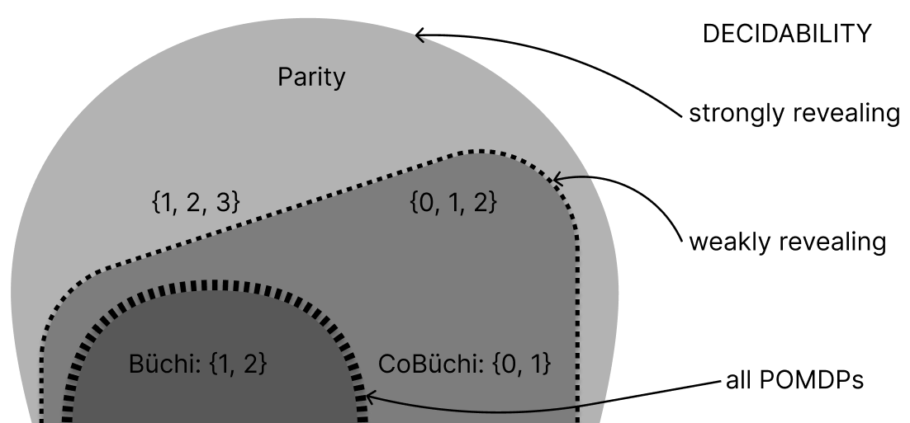
学会調査 › AAAI：受賞・注目論文 ｜ AAAI-25 Outstanding Paper Award
Revelations: A Decidable Class of POMDPs with Omega-Regular Objectives
Marius Belly, Nathanaël Fijalkow, Hugo Gimbert, Pierre Vandenhove ほか（CNRS・ボルドー大）｜ AAAI 2025
部分観測 MDP（POMDP）で ω 正則な仕様を確率 1 で満たす戦略があるかは一般に決定不能。「いずれ必ず現在状態が完全に分かる」という啓示（revelation）条件を課すと、有限の信念台 MDP の解析だけで厳密に判定できることを示した。
CoBüchi 目的ですら概確実戦略の存在は決定不能（Chatterjee+ 2016）。実務は信念空間の補間・価値近似・MCTS など近似解法が中心。確率を捨てた信念台 MDP は自然な抽象だが、一般には健全でも完全でもない（Fig. 1 の反例）。
弱い啓示：どの戦略でも単一状態の信念台が無限回現れる。強い啓示：全遷移が状態を確定させる信号でも起こりうる。信念台に最大優先度を割り当てた有限 MDP を解き、その記憶なし戦略を POMDP に持ち上げる。
弱い啓示＋優先度 {0,1,2}（Büchi・CoBüchi を含む）は EXPTIME 完全（Thm. 1）、優先度 {1,2,3} では決定不能（Thm. 2）。強い啓示なら任意のパリティ目的で EXPTIME 完全（Thm. 4）。弱い啓示性の判定も EXPTIME 完全（Thm. 3）。啓示版 tiger で A2C・DQN・PPO を上回る（Fig. 3）。
出典：Revelations Fig. 2（決定可能な範囲のまとめ：全 POMDP、弱い啓示、強い啓示とパリティ優先度の関係）
発表：AAAI 2025
リンク：https://arxiv.org/abs/2412.12063
受賞：AAAI-25 Outstanding Paper Award
調査日：2026-10-27
確認範囲：全文（問題提起・手法・実験・結果・考察）
著者：任意の POMDP に小確率の啓示信号を足した「楽観的意味論」とみなせ、そこで勝てなければ元でも勝てない（Thm. 6）。2 人ゲームでは強い啓示でも決定不能（Thm. 5）。
所感：啓示が現実に多いかは推測にとどまる。
・Kaelbling+ 1998（POMDP の計画）（未調査）
・Chatterjee+ 2016（POMDP の ω 正則目的）（未調査）
・Berwanger & Mathew 2017（確実な啓示）（未調査）
Research Survey ｜ 学会調査 › AAAI：受賞・注目論文
Notes:
arXiv v1（AAAI 2025 の拡張版、証明付録つき）の本文を全文読んだ。付録の証明は概観のみ。

Slide 21
学会調査 › AAAI：受賞・注目論文 ｜ AAAI-25 Outstanding Paper Award ｜ 詳細・評価ポイント
Revelations: A Decidable Class of POMDPs with Omega-Regular Objectives
Marius Belly, Nathanaël Fijalkow, Hugo Gimbert, Pierre Vandenhove ほか（CNRS・ボルドー大）｜ AAAI 2025
問題設定：POMDP は状態が直接見えない逐次意思決定の標準モデルで、計画や形式検証では「仕様（LTL などで書ける ω 正則目的）を確率 1 で満たす戦略が存在するか」を厳密に判定したい。しかし情報の欠落が時間とともに蓄積し、確率の収束現象が絡むため、ごく単純な目的でも決定不能になる。
手法：情報の欠落が無限に続くことを禁じる啓示の仕組みを導入する。弱い版は「どの戦略でもほぼ確実に無限回、現在状態が確定する」、強い版は「どの遷移にも状態を明かす信号の可能性がある」。この下で、信念の確率を捨て「ありうる状態の集合」だけを状態とする有限 MDP を作り、各集合に含まれる状態の最大優先度を与えると、その MDP の勝敗が元の POMDP と一致する。
結果：決定可能な境界を優先度 {0,1,2} と {1,2,3}、POMDP と 2 人ゲームの間に精密に引いた。実装は深層強化学習より安定して仕様を満たした。
限界：計算量は状態数に対し指数で、啓示条件が成り立つ実問題の範囲は未検証。
AAAI-25 Outstanding Paper Award
・決定不能が常態の POMDP に自然で広い決定可能クラスを与えた（調査者の見立て）
・決定可能・不能の境界を優先度とゲームで精密に確定（調査者の見立て）
・信念台 MDP という単純な既存手法に正当性を与えた（調査者の見立て）
・形式手法と AI 計画の橋渡しで、実装と DRL 比較も添えた（調査者の見立て）
Research Survey ｜ 学会調査 › AAAI：受賞・注目論文

Slide 22
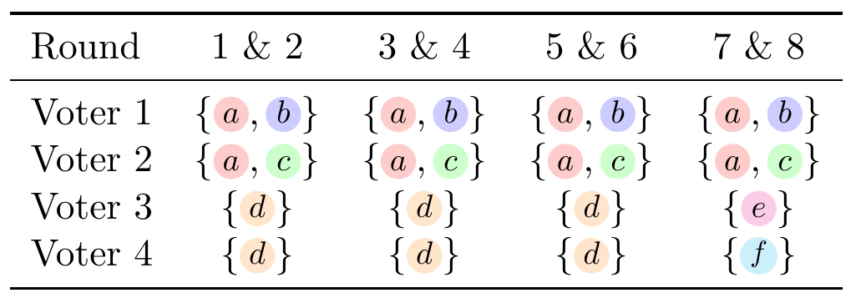
学会調査 › AAAI：受賞・注目論文 ｜ AAAI-24 Outstanding Paper Award
Proportional Aggregation of Preferences for Sequential Decision Making
Nikhil Chandak, Shashwat Goel, Dominik Peters（MPI-IS・CNRS LAMSADE（arXiv v2 の所属））｜ AAAI 2024
同じ投票者集団で毎回一つの決定を下す逐次意思決定で、多数決を繰り返すと少数派が無視される。「α% の投票者が一致するなら α% の決定は彼らが支持するものに」という比例代表性の公理を定め、それを満たす 3 つの規則を示した。
多数決では 51% の固定集団が全決定を握る。Lackner (2020) の perpetual voting は個人の公平性が中心で、Bulteau+ (2021) の集団公理は多項式時間で満たせないと予想されていた。多勝者承認投票の比例性理論を逐次設定に移す試み。
公理：集団が一致する回数 k と規模に応じ、支持される決定数を保証（Weak PJR, PJR, Weak EJR, EJR）。規則：逐次 Phragmén（負荷を水位で均す、オンライン）、Method of Equal Shares（予算を払う、総回数のみ既知）、PAV（調和数の総和を最大化、オフライン、局所探索版は多項式時間）。
逐次 Phragmén は PJR を満たし Weak EJR は満たさない（Thm. 4.1, 4.2）。MES は Weak EJR を満たす（Thm. 4.3）。PAV と局所探索 PAV は EJR を満たす（Thm. 4.8）。Moral Machine では全体学習モデルが承認投票と 84% の回で同じ決定をし、比例規則の方が Gini が低い（Fig. 13）。
出典：Proportional Sequential Decisions Fig. 2（公理を説明する 4 投票者・8 回の承認集合の例）
発表：AAAI 2024
リンク：https://arxiv.org/abs/2306.14858
受賞：AAAI-24 Outstanding Paper Award
調査日：2026-10-27
確認範囲：全文（問題提起・手法・実験・結果・考察）
著者：オンラインで Weak EJR を満たす規則の存在は未解決で、多勝者投票の大問題に帰着する。比例規則は戦略的操作に強くできない。
所感：仮想民主制や LLM の混合への応用を示し、公平な AI 集約の理論基盤になる。
・Perpetual Voting (Lackner 2020)（未調査）
・Proportional Participatory Budgeting / Method of Equal Shares (Peters & Skowron 2020)（未調査）
・Virtual democracy for autonomous vehicles (Noothigattu+ 2018)（未調査）
Research Survey ｜ 学会調査 › AAAI：受賞・注目論文
Notes:
arXiv v2（2025-03、AAAI 版の拡張）の本文と実験（6 章）を読んだ。付録の証明は概観のみ。v2 では AAAI 版の EJR を Weak EJR、Strong EJR を EJR と改名している。

Slide 23
学会調査 › AAAI：受賞・注目論文 ｜ AAAI-24 Outstanding Paper Award ｜ 詳細・評価ポイント
Proportional Aggregation of Preferences for Sequential Decision Making
Nikhil Chandak, Shashwat Goel, Dominik Peters（MPI-IS・CNRS LAMSADE（arXiv v2 の所属））｜ AAAI 2024
問題設定：毎年の採用人事、連立政権の政策、仮想民主制（各人の選好モデルに代理投票させる）など、同じ集団が多数の決定を順に下す場面では、毎回の多数決は少数派を系統的に無視する。そこで多勝者承認投票の比例性公理（JR, PJR, EJR）を逐次設定に移し、全回で一致する集団向けの Weak 版と、一部の回でだけ一致する集団にも比例した保証を与える強い版を定義した。
結果：オンラインの逐次 Phragmén が PJR を多項式時間で満たすことを示して既存の悲観的予想を覆し、総回数だけ知る MES が Weak EJR、全情報を使う PAV（と多項式時間の局所探索版）が最強の EJR を満たすことを証明した。さらに強めた公理は一般に満たせないことも示した。実験では合成データ・米国の地方選挙（Shasta 郡など）・Moral Machine で、比例規則が平均効用をほぼ保ったまま下位 25% の効用を上げ不平等を減らした。均等に学習した単一モデルも多数派に偏ることを示した。
限界：論点間の独立を仮定し、戦略的操作には強くない。arXiv v2 では AAAI 版から公理名が変更されている。
AAAI-24 Outstanding Paper Award
・多数決の繰り返しが生む少数派排除を公理で定式化（調査者の見立て）
・オンライン／準オンライン／オフラインごとに最良の規則を整理（調査者の見立て）
・仮想民主制・AI の集約での公平性という応用を実データで示した（調査者の見立て）
・計算社会選択が AAAI の受賞の常連分野であることを示す（調査者の見立て）
Research Survey ｜ 学会調査 › AAAI：受賞・注目論文

Slide 24
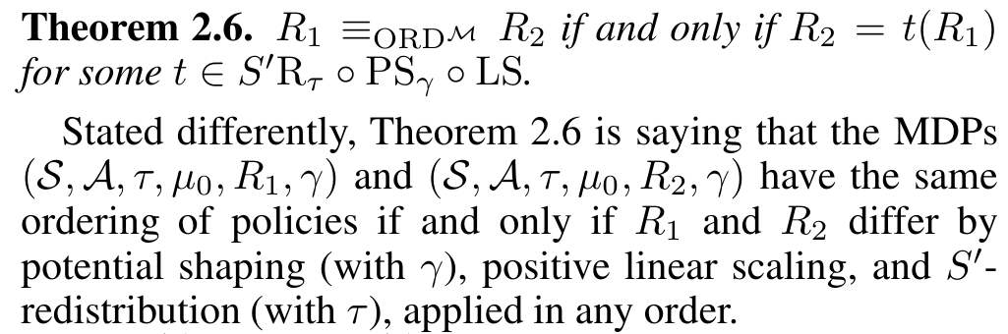
学会調査 › AAAI：受賞・注目論文 ｜ AAAI-23 Outstanding Paper Award
Misspecification in Inverse Reinforcement Learning
Joar Skalse, Alessandro Abate（オックスフォード大）｜ AAAI 2023
逆強化学習（IRL）は行動から報酬（選好）を推定するが、仮定する行動モデル（最適性・ボルツマン合理性・最大因果エントロピー）は人間の実際の行動とずれている。そのずれ（誤指定）にどこまで耐えて正しい報酬が得られるかを数学的に完全に特徴づけた。
IRL の誤指定は周知の問題だが、選択集合の誤指定（Freedman+ 2021）など部分的な研究のみだった。Skalse+ (2022) は報酬の部分的識別可能性を扱った。本研究は誤指定への頑健性の必要十分条件を与え、新しいモデルにも使える道具を作る。
報酬から方策などを計算する「報酬オブジェクト」と、その曖昧さ（同じ出力を与える報酬の分割）で IRL を抽象化。学習報酬が真の報酬と同じ最適方策（OPT）・同じ方策順序（ORD）を持てば十分とし、それを保つ報酬変換（ポテンシャル整形・正のスケーリング・S′ 再分配）を特定（Thm. 2.6）。
ボルツマン合理モデルは最適行動を最も高確率でとる全正値方策への誤指定に OPT 頑健（Thm. 3.1）、温度の誤りにだけ ORD 頑健（Thm. 3.2）。最適性モデルは何にも頑健でない（Thm. 3.3）。割引率 γ・遷移 τ の誤りにはほぼ全モデルが非頑健（Thm. 3.7）。
出典：Misspecification in IRL Theorem 2.6（方策順序を保つ報酬変換の特徴づけ。図のない論文のため本文の定理部分）
発表：AAAI 2023
リンク：https://arxiv.org/abs/2212.03201
受賞：AAAI-23 Outstanding Paper Award
調査日：2026-10-27
確認範囲：全文（問題提起・手法・実験・結果・考察）
著者：同値関係ではなく距離で測る、有限データ・事前分布つきの解析は今後の課題。
所感：恣意的に選びがちな割引率の誤りだけで推定が狂うという結論は、人間の選好推定や AI アラインメントへの重要な警告。
・Skalse+ 2022（報酬学習の部分的識別可能性）（未調査）
・Ng, Harada, Russell 1999（ポテンシャル整形）（未調査）
・Skalse & Abate 2024（IRL の部分識別と誤指定）（未調査）
Research Survey ｜ 学会調査 › AAAI：受賞・注目論文
Notes:
arXiv v2（AAAI 2023 版）の本文を全文読んだ。補足資料の証明は未読。図がない論文のため定理部分の紙面を代表図とした。

Slide 25
学会調査 › AAAI：受賞・注目論文 ｜ AAAI-23 Outstanding Paper Award ｜ 詳細・評価ポイント
Misspecification in Inverse Reinforcement Learning
Joar Skalse, Alessandro Abate（オックスフォード大）｜ AAAI 2023
問題設定：IRL の大きな動機は、人間の行動からその人の真の選好（報酬関数）を推定することである。だが IRL は「人は最適に行動する」「Q 値に比例した softmax で行動する」などの単純なモデルを仮定し、実際の人間の行動とは必ずずれる。このずれが推定にどれだけ影響するかは理論的に分かっていなかった。
手法：真の報酬からデータを生む過程 g と、学習者が仮定するモデル f を区別し、f(R_H) = g(R*) となる報酬 R_H が真の報酬と「同じ最適方策」または「同じ方策の順序」を持つことが保証されるとき、f は g への誤指定に頑健と定義する。この頑健性は、同値性を保つ報酬変換の集合で完全に特徴づけられる（Lemma 2.2）。
結果：ボルツマン合理性は比較的頑健で、最適性モデルは全く頑健でなく、最大因果エントロピーはその中間。さらに、ほぼ全ての自然な行動モデルが割引率と遷移関数の誤りに頑健でないことを示した。
限界：無限データの極限での解析で、近い γ・τ ならどの程度ずれるかの定量評価は扱っていない。
AAAI-23 Outstanding Paper Award
・選好推定・アラインメントの根本仮定の脆さを定理で示した（調査者の見立て）
・新しい行動モデルにも使える一般的な解析道具を提供（調査者の見立て）
・方策順序を保つ報酬変換の完全な特徴づけという新結果（調査者の見立て）
・実験のない純理論で、アラインメント研究の基礎になる（調査者の見立て）
Research Survey ｜ 学会調査 › AAAI：受賞・注目論文

